Slide 1

VARIAÇÃO E DENSIDADE FONOLÓGICA COMO FATORES-CHAVE PARA A AQUISIÇÃO DO ATAQUE RAMIFICADO CCV
Andressa Toni
(Universidade Estadual do Centro-Oeste, UNICENTRO, PR)

Slide 2
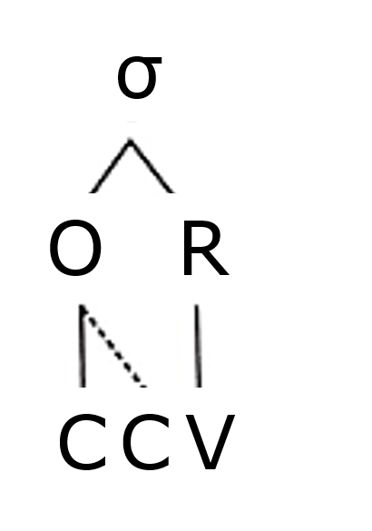
Introdução
Sílabas de ataque ramificado CCV:
Últimas sílabas adquiridas em PB (5-6 anos);
Começam a ser adquiridas antes dos 2 anos;
/l, ɾ/ adquiridos por volta dos 3-4 anos;
Trocas segmentais C[l]V↔C[ɾ]V são frequentes a partir de 4 anos;
Complexidade fonética e fonológica (estrutural e segmental).
Mas...
p ɾ a
t ɾ e
b l u
k l a
...
Notes:
Mas vamos então partir do começo: a sílaba de ataque ramificado é a última a ser adquirida em PB, ali por volta dos 5, às vezes 6 anos. Mas é interessante notar que as líquidas que ocupam a posição C2 do CCV, a lateral e o tepe, já estão adquiridas ali por volta dos 3, 4 anos. Então existe uma lacuna aí de 2 a 3 anos entre a criança pegar essas líquidas que ela já usa em ataque simples e aproveitá-las em ataque complexo.
Geralmente a literatura atribui essa lacuna a complexidades fonéticas, articulatórias, e também fonológicas, do desenvolvimento da ramificação de ataque ali na estrutura da sílaba. Mas todas explicações fonéticas e fonológicas são baseadas em dados de produção, e eu trouxe então alguns dados aqui de detecção de erros, de compreensão, pra checar se essas causas fonéticas e fonológicas têm um papel central na explicação dessa lacuna na produção das líquidas em CV versus em CCV.

Slide 3

Introdução
Sílabas de ataque ramificado CCV:
Começam a ser adquiridas antes dos 2 anos;
Últimas sílabas adquiridas em PB (5-6 anos);
/l, ɾ/ adquiridos por volta dos 3-4 anos;
Trocas segmentais C[l]V↔C[ɾ]V são frequentes a partir de 4 anos;
Complexidade fonética e fonológica (estrutural e segmental).
Mas...
p ɾ a
t ɾ e
b l u
k l a
...
Por que esta lacuna de tempo, se a estrutura CCV já é produzida a partir de 4;0 e as líquidas também? Produção = compreensão?

Slide 4
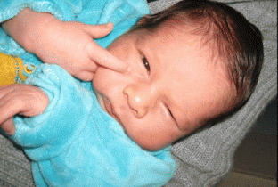
Objetivos
Entender o que motiva o longo período de aquisição da estrutura CCV e os reparos aplicados pela criança;
Entender como o CCV é representado na Fonologia infantil do PB ao longo do percurso de aquisição.

Slide 5
Objetivos
Entender o que motiva o longo período de aquisição da estrutura CCV e os reparos aplicados pela criança;
Entender como o CCV é representado na Fonologia infantil do PB ao longo do percurso de aquisição.
Hipergeneralização incremental de processos variáveis já presentes na língua-alvo + baixa densidade fonológica
Notes:
A minha hipótese é a de que na verdade são as propriedades distribucionais do input, as evidências disponíveis ali pra criança para construir o contraste entre as líquidas é que estão criando essa lacuna na produção das líquidas em CV versus em CCV.

Slide 6

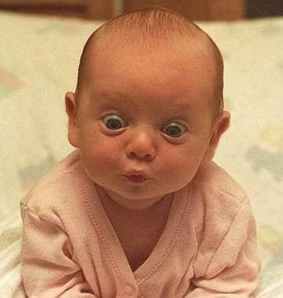
O que a criança adquire ao adquirir CCV?
Ramificação de ataque:
    Não tem papel morfológico;
    Não tem papel fonológico;
    Poucos pares mínimos;
    Neutralização CCV>>CV;
    Pouco frequente e enviesado;
    Tardio na FDC.
Experimento com adultos:
Produtividade;
Aceitabilidade;
Percepção;
Estudos de corpora:
Frequência FA, FDC e FI;
Contagem pares mínimos;
Neutralização CCV→CV
CCV: sílaba pouco frequente, pouco funcional e nem sempre contrastiva na língua.

Slide 7
O que a criança adquire ao adquirir CCV?
Pares mínimos CCV x CV (corpus ABG, FDC e FI): pato x prato, pluma x puma
Simplificação CCV→CV (corpus Projeto SP2010):
Fala Adulta
/pɾ/ | 52 |  | /kɾ/ | 21
/pl/ | 18 |  | /kl/ | 16
/bɾ/ | 43 |  | /gɾ/ | 15
/bl/ | 0 |  | /gl/ | 1
/tɾ/ | 78 |  | /fɾ/ | 26
/tl/ | 1 |  | /fl/ | 9
/dɾ/ | 3 |  | /vɾ/ | 5
/dl/ | 0 |  | /vl/ | 0
Total: 288 em 36.493 types
C/l//v x C/ɾ/V |  |  | 9
Fala Dirigida à Criança
/pɾ/ | 17 |  | /kɾ/ | 2
/pl/ | 3 |  | /kl/ | 4
/bɾ/ | 5 |  | /gɾ/ | 0
/bl/ | 0 |  | /gl/ | 0
/tɾ/ | 16 |  | /fɾ/ | 9
/tl/ | 0 |  | /fl/ | 4
/dɾ/ | 1 |  | /vɾ/ | 0
/dl/ | 0 |  | /vl/ | 0
Total: 61 em 12.036 types
C/l/V x C/ɾ/V |  |  | 0
Fala Infantil
/pɾ/ | 8 |  | /kɾ/ | 1
/pl/ | 2 |  | /kl/ | 1
/bɾ/ | 4 |  | /gɾ/ | 0
/bl/ | 0 |  | /gl/ | 0
/tɾ/ | 6 |  | /fɾ/ | 2
/tl/ | 0 |  | /fl/ | 2
/dɾ/ | 0 |  | /vɾ/ | 0
/dl/ | 0 |  | /vl/ | 0
Total: 26 em 10.274 types
C/l/V x C/ɾ/V |  |  | 0
Mendes, Agostinho e Soares (2020): 1334 pares /l/-/ɾ/ em CV
Tokens | Pretônica | Tônica | Postônica | Mono átonos
Apagado | 2,29% | 0,21% | 16,67% | 22,11%
Total | 1791 | 1437 | 1116 | 873

Slide 8

O que a criança adquire ao adquirir CCV?
Mensurando o input CCV da criança (Yang 2018):
Types mais frequentes | CCV | V | CV
50 | 1 | 21 | 54
100 | 5 | 30 | 119
200 | 11 | 53 | 280
300 | 23 | 75 | 471
500 | 50 | 108 | 849
750 | 84 | 161 | 1.363
1000 | 109 | 225 | 1.896
1500 | 172 | 339 | 3.012
3000 | 333 | 717 | 6.165
6000 | 719 | 1.641 | 12.862
Pares mínimos V-CV
Pares mínimos CCV-CV

Slide 9
Hipergeneralização CCV → CV
Types | CCV | CCV→ CV | Palavras
50 | 1 | 1 | pra
100 | 5 | 3 | brincar, outro, pronto, outra
200 | 11 | 7 | dentro, livro, grande, três, precisa, pro
300 | 23 | 10 | abre, comprar, lembra, obrigada, brinquedo, primeiro, bruxa, abrir, cobra, mostra, letra, quatro
500 | 50 | 13 | mostrar, brincando, procurar, frio, brinca, problema, quebrou, trem, grandão, atrás, livrinho, flor, entrar, escrito, trocar, brincadeira, trouxe, praia, presente, Mogli, traz, bravo, frente, tigre, procurando, dragão
750 | 84 | 16 | fralda, estragar, estrela, escrever, monstro, abriu, outros, comprou, quadrado, brinquedos, quebra, quebrar, princesa, gracinha, preso, criança, claro, estraga, prato, professora, aprender, branco, outras, pedra, escrever, gravar, triste, preto, sempre, flores, grandona, surpresa, floresta, obrigado
1000 | 109 | 20 | gravando, procura, quebra-cabeça, zebra, entrou, graça, vidro, explica, triângulo, braço, letras, brincou, contrário, príncipe, trabalhar, quadro, brava, trazer, Pedrinho, Branca-de-Neve, compra, livros, Grúfalo, encontrar, encontrou
1500 | 172 | 25 | florzinha, trás, branca, quebrado, cresceu, estranho, prendeu, trabalhando, troca, crianças, escrevendo, blusa, exemplo, lembro, prédio, privada, Branca, Brasil, comprei, inglês, teatro, crescer, engraçado, igreja, primeira, brinquedinho, escreveu, tromba, assopra, brinco, explicar, fruta, comprido, pratinho, primo, abri, aprendeu, chifre, entra, prender, brigar, cobrir, completar, estrelas, grilo, palavra, preciso, completo, mostrando, travesseiro, aprendendo, briga, chiclete, plástico, preta, estragou, grandes, praça, preparar, presa, trabalho, Pluto, creme

Slide 10
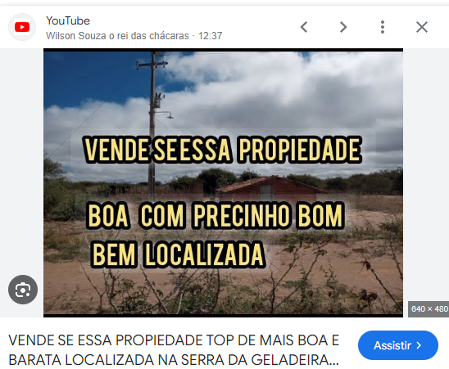
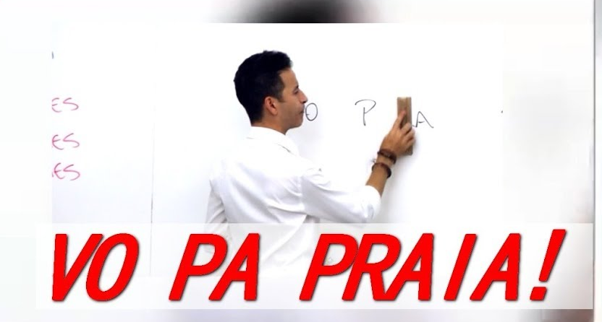
Problema a ser testado
Em PB, CCV e CV podem representar a mesma unidade contrastiva:
ou/tɾo/ = [ʹo.tʊ̥ ], pro/pɾi/etário = pro[pi]etário
No percurso de aquisição, CCV e CV podem representar a mesma unidade contrastiva: /CCV/ = [CCV, CV]
PE: CCV pode representar CCV e CV.CV: [fli]cidade = [fe.li]cidade
Apesar da baixa frequência, da variabilidade e da baixa contrastividade, os falantes adquirem CCV e chegam a sistemas fonotáticos semelhantes.

Slide 11
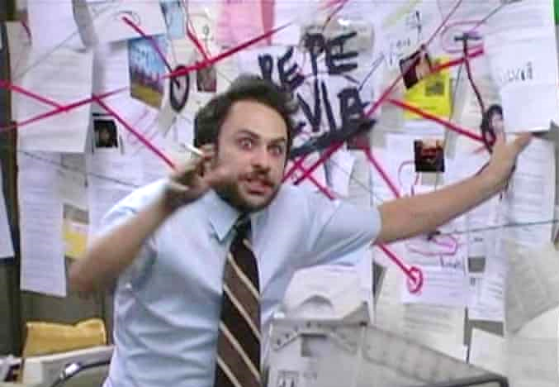
Problema a ser testado
O ponto decisivo na aquisição CCV parece ser a construção dos contrastes entre CCV e CV
2 possibilidades:
a) C∅V é forma aceitável de CCV (e vice-versa)
b) C∅V é forma aceitável de CCV (mas não o contrário
Hipótese: Num primeiro momento, não existe contraste estrutural

Slide 12
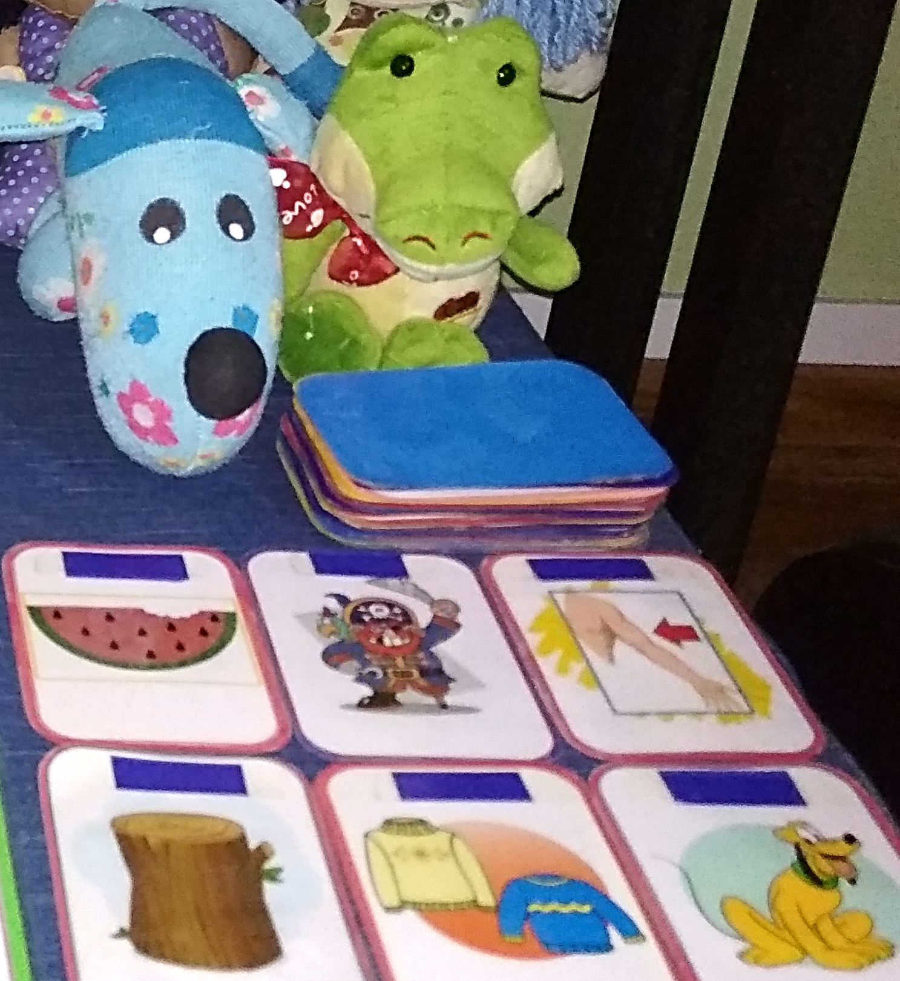
Metodologia
Isso é um p[l]eixe?
Esse eu sei! Esse é o [ba]ço!
71 crianças entre 2;0 e 6;0 anos
1) Nomeação de palavras → C0V, Controle, C _?V
2) Detecção de erros:
CV → CCV: Ø→C
‘peixe’ [ʹpɾe.ʃɪ] versus ‘doce’ [ʹdlo.sɪ]
CCV → CV: C2→Ø (sem par mínimo)
‘trave’ [ʹtɾa.vɪ] x [ʹta.vɪ]
CCV → CV: C2→Ø (com par mínimo)
‘prato’ [ʹpɾa.tʊ] x ‘pato’ [ʹpa.tʊ]

Slide 13
Resultados

Slide 14
prato > pato
trave > tave
α=0,1

Slide 15

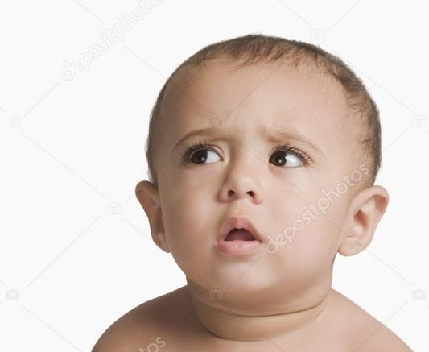

Resultados
bɾanco > banco
pɾaia > paia
Pares mínimos afetam a detecção CCV→CV;
Grupo C0V não detecta reduções;
Direção CV→CCV é detectada mesmo por C0V.
CCV e CV são percebidos como diferentes e CCV não é um candidato aceitável a CV;
O contrário não se aplica: sem pares mínimos, CV é um candidato aceitável a CCV mesmo para Controle e C_?V;
Neutralização fonológica
Hipergeneralização do input

Slide 16

Mas por quê?
Boa parte dos CCVs iniciais são reduzíveis a CV;
Hipergeneralização: restrição contextual átona
Como saber se esses contextos de redução CCV→CV são suficientes pra desencadear generalização?
Princípio da Tolerância (Yang, 2018)
R é uma regra aplicável a N itens, dos quais e são exceções.
R é produtiva se e somente se e ≤ θ_{N} = N/ln(N)

Slide 17
Mas por quê?
Hipergeneralização: restrição contextual átona
Como saber se esses contextos de redução CCV→CV são suficientes pra desencadear generalização?
TYPES | Tônica | Átona | TOTAL N | CCV Reduzível | θ_{N} | Redução é tolerável?
50 | 0 | 1 | 1 | 1 | - | -
100 | 1 | 4 | 5 | 3 | 3,1 | ?
200 | 3 | 8 | 11 | 7 | 4,6 | NÃO
300 | 6 | 17 | 23 | 10 | 7,3 | NÃO
500 | 22 | 28 | 50 | 13 | 12,8 | NÃO
750 | 38 | 46 | 84 | 16 | 19,0 | SIM
1000 | 50 | 59 | 109 | 20 | 23,2 | SIM
1500 | 81 | 91 | 172 | 25 | 33,4 | SIM

Slide 18

Percurso percorrido por CCV em PB
Momento 0: Forma superficial = Forma subjacente
CCV ≠ CV na Fonologia
Momento 1: Generalização da variação
CCV = CV na Fonologia
Momento 2: Reconhecimento do contraste
CCV ≠ CV na Fonologia
Hipótese da Transparência
Hipergeneralização incremental: depende do tamanho do vocabulário
Adensamento do Léxico (+contextos CCV irreduzíveis), islands of reliability
(Jusczyk, Luce & Luce, 1994)

Slide 19
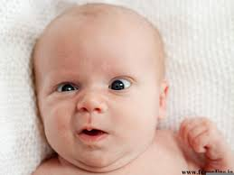
Considerações finais
Aquisição do molde CCV em PB: CV é tomado como variante de CCV, um “alofone Ø”;
Neutralização estrutural CCV~CV baseia-se em uma hipergeneralização incorreta do input;
Essa hipergeneralização é incremental, dependendo do vocabulário receptivo inicial da criança;
Generalização é superada com o adensamento do Léxico, com mais contextos CCV invariáveis.
Spoiler alert: aquisição do filtro segmental também passa por neutralização incorreta de C/l/V~C/ɾ/V!

Slide 20



Muito Obrigada!
andressa.toni@alumni.usp.br

Slide 21
Referências
AGOSTINHO, A. L; SOARES, E; MENDES, M. C. Merging of quase-phonemes in contact situations: Evidence from rhotics in Principense Portuguese. Trabalho apresentado no Annual Meeting on Phonology 2020, 18-20 de setembro, 2020. Santa Cruz: University of California, Santa Cruz.
DEMUTH, K.; MCCULLOUGH, E. The longitudinal development of clusters in French. Journal of Child Language, v. 36, n. 2, p. 425-448, 2009.
LAMPRECHT, R. R. (org). Aquisição fonológica do português. Artmed, 2004.
LUCE, P. A.; PISONI, D. B. Recognizing spoken words: The neighborhood activation model. Ear and hearing, v. 19, n. 1, p. 1, 1998.
NUNEZ-CEDENO, R. ON THE ACQUISITION OF SPANISH ONSETS: A CASE STUDY. Southwest Journal of Linguistics, v. 27, n. 1, 2008. ISSN 0737-4143.
RAMALHO & FREITAS (2017): Word-initial rhotic clusters in typically developing children: European Portuguese, Clinical Linguistics & Phonetics,
VITEVITCH, M. S.; LUCE, P. A. Probabilistic Phonotactics and Neighborhood Activation in Spoken Word Recognition. Journal of Memory and Language, 40, p. 374-408, 1999.
YANG, C. The price of linguistic productivity: How children learn to break the rules of language. MIT Press, 2016. ISBN 0262035324.

